Slide 1

File
Namespace: System.IO
Ähnlich wie Console
  Zusätzliche Angabe eines Dateipfades
Einfacher Umgang mit Text- oder Binärdateien
  File.ReadAllLines
  File.ReadAllText
  File.WriteAllLines
  File.WriteAllText
  File.Exists

Slide 2
ReadAllText: Text aus einer Datei lesen
Klasse
Die Datei, die gelesen werden soll
Methoden
Name
Richtige Kodierung von Umlauten und Sonderzeichen
Öffnet eine Textdatei, liest den gesamten Text in einen String und schließt dann die Datei.
Rückgabewert!

Slide 3
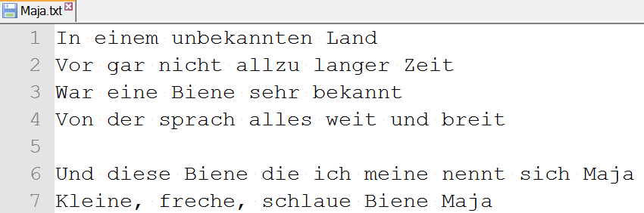
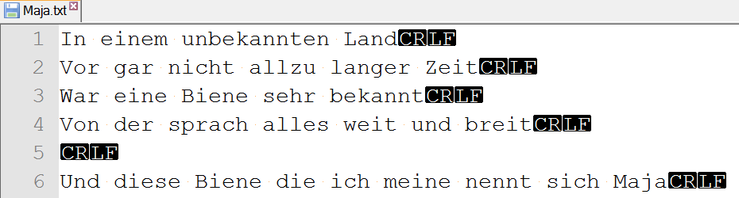
Beispiel: ReadAllText
Vergleiche – Anzeige aller Zeichen:

Slide 4
ReadAllLines: Alle Zeilen einer Datei lesen
Klasse
Die Datei, die gelesen werden soll
Methoden
Name
Richtige Kodierung von Umlauten und Sonderzeichen
Öffnet eine Textdatei, liest alle Zeilen in ein String-Array und schließt dann die Datei.
Rückgabewert!

Slide 5
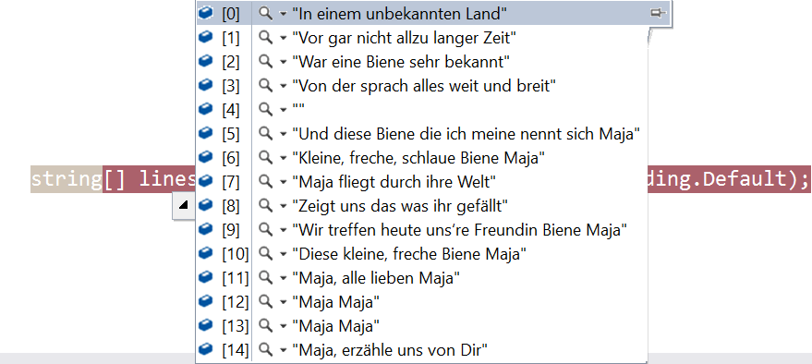
Beispiel: ReadAllLines
Vergleiche – Anzeige aller Zeichen:

Slide 6
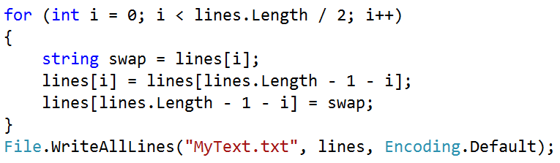
WriteAllText, WriteAllLines
Überschreiben der Datei mit einem string:
Überschreiben der Datei mit einem string-Array:
  Beispiel: Reversieren der Zeilen

Slide 7
Textdateien: Encodings
Default Encoding = System.Text.Encoding.WindowsCodePage
Allgemeinere Encodings:
  Encoding.ASCII
  Encoding.Unicode
  Encoding.UTF8

Slide 8

Dateipfade
Wie kann ich Dateipfade im C#-Quelltext angeben? Der Backslash \ wird ja für Escape-Sequenzen verwendet …
  Maskierung: Hierzu muss dem Sonderzeichen ein Backslash vorangestellt werden
  Unterdrückung der Escapesequenzen durch Voranstellen von „@“

Slide 9

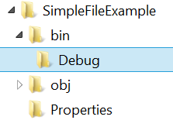
Working Directory (Arbeitsverzeichnis)
Working Directory = Arbeitsverzeichnis
  Das Ausführungsverzeichnis der Anwendung (= dort wo die .exe-Datei liegt)
  Wird nur ein Dateiname (ohne Pfad) angegeben, sucht Windows die Datei im Working Directory
  Das working directory bei einer C#-Applikation, die aus Visual Studio gestartet wurde, ist by default „<solution>\bin\Debug“

Slide 10
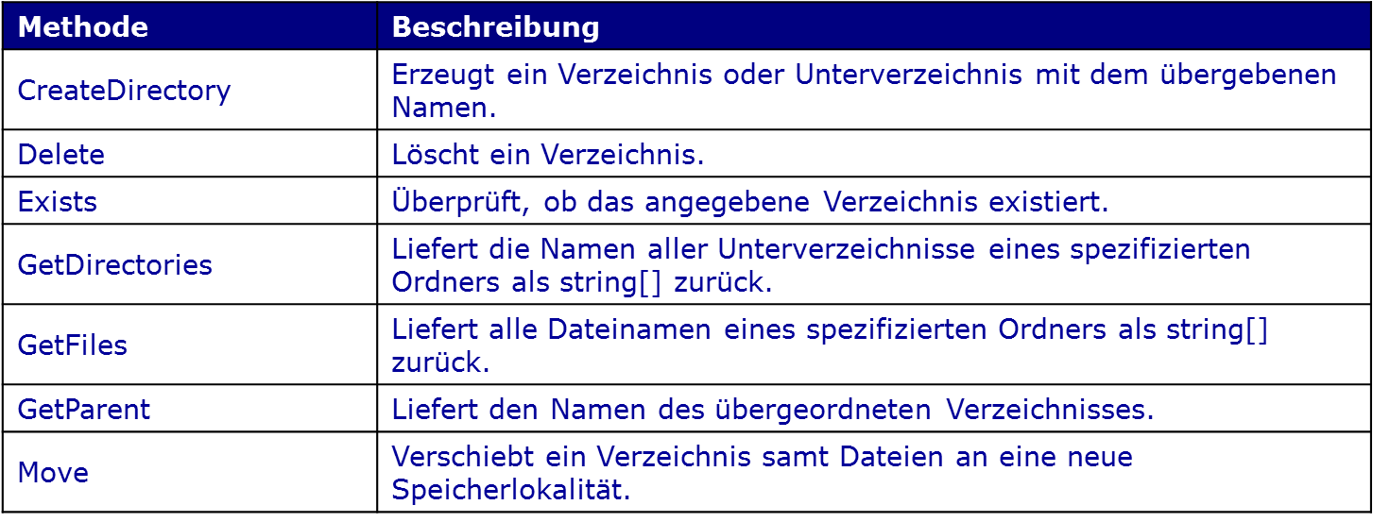
Directory
Namespace: System.IO
Einfacher Umgang mit Verzeichnissen

Slide 11
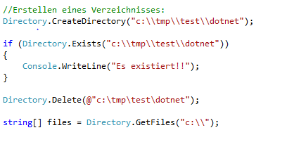
Directory: Beispiele

Slide 12
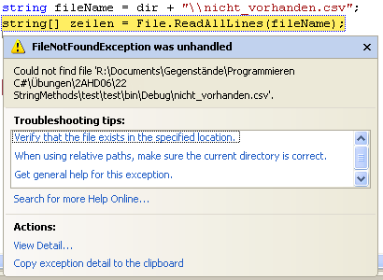
Fehler bei Filehandling ➔ Exceptions
Verschiedene Fehler können auftreten
  Datei nicht vorhanden
  Zugriff auf Datei nicht erlaubt
  Datei bereits geöffnet

